Slide 1
Good habits are the key to all success. Bad habits are the unlock door to failure.
चांगल्या सवयी ही सर्व यशाची गुरुकिल्ली असते. वाईट सवयी अयशस्वी होण्याचा अनलॉक दरवाजा असतो.

Slide 2
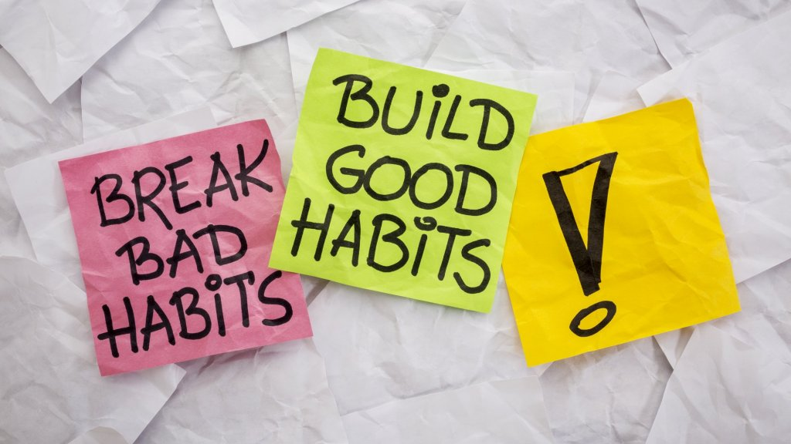
चांगली सवय : सवय खुप असतात परंतू जी सवय जिवनशैली निरोगी बनवणार आणि त्या सवय मुळे जिवन जगणे सोपे होते त्या सवय ला चांगली सवय असे म्हणतात.
वाईट सवय : नेहमीची आणि नियमित अशी वागण्याची वाईट पध्दत ला वाईट सवय असे म्हणतात.

Slide 3

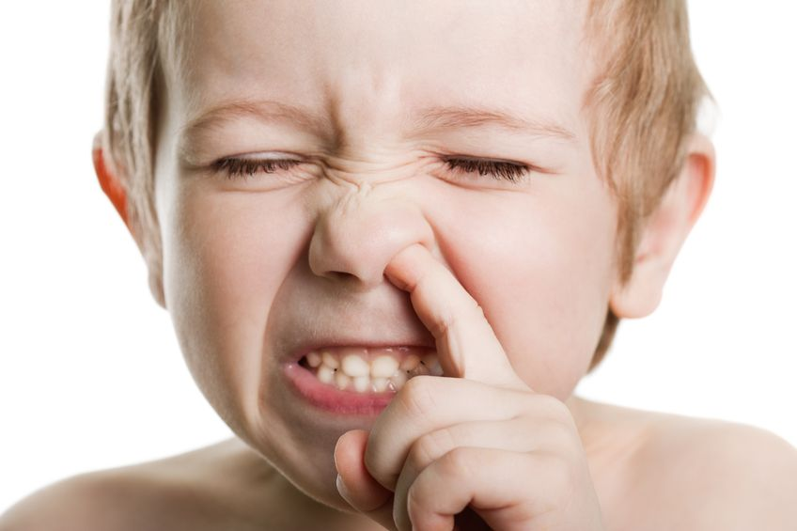


सामाण्य वाईट सवयी
1. नखे चावणे
3. केसांसोबत खेळणे
2. नाकात बोट घालणे
4. बोट मोळणे

Slide 4
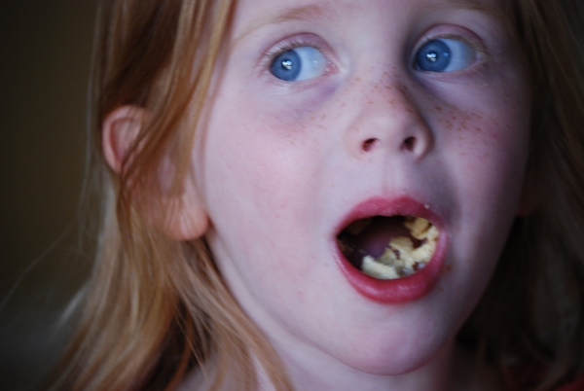


सामाण्य वाईट सवयी
5. उधड्या तोंडाने चर्नण/जेवण करणे
7. च्यूइंगम/चघळण्याच्या गोळी चा फुगा करणे
6. पेन्सिल चावणे

Slide 5
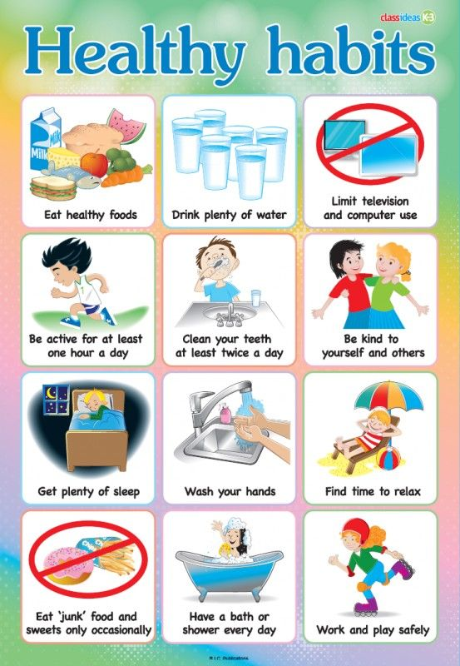
निरोगी जीवनशैलीसाठी चांगल्या
सवयी

Slide 6
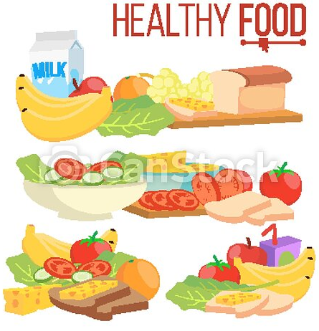



चांगल्या सवयी
1. निरोगी अन्न खाणे
3. दिवसातून दोनदा दात घासणे
2. भरपूर पाणी पिणे
4. आवश्यक झोप घेणे

Slide 7


5. दररोज व्यायाम करणे
निरोगी लोक व्यायामाचा आनंद घेतात, परंतु ते सगळे व्यायाम
करतात असे नाही. त्यांना जो व्यायाम आवडतो, ते करतात.
सगळ्या प्रकारचे व्यायाम केले पाहिजे असे नव्हे, परंतु जे व्यायाम
जमेल व करतांना आनंद होईल ते केले पाहिजे.
6. दररोज सकळी नाश्ता करणे
सकाळचा नाश्ता खाण्यामुळे तुमचे ह्रदय, पचन, हाडे अणि अधिक
आहारातील मार्गदर्शक तत्वांची पूर्तता होण्यास मदत होते.
एक स्वस्थ ह्रदय प्रौढ आणि मुले जे नाश्ता वगळतात त्यांच्याकडे
रक्तातील कोलेस्टेरॉलचे प्रमाण जास्त असते.

Slide 8




7. दररोज आंगोळ करा
9. दररोज वाचा
8. हाथ धुणे
10. सकारात्मक रहा.

Slide 9


